Slide 1
Κλίμα και ανθρώπινες δραστηριότητες
Μαθησιακοί στόχοι Οι μαθητές/τριες γνωρίζουν:
τους παράγοντες που διαμορφώνουν το κλίμα κάθε περιοχής
τα χαρακτηριστικά κάθε κλιματικής ζώνης της Ευρώπης
και πώς το κλίμα επηρεάζει τις ανθρώπινες δραστηριότητες

Slide 2
Παράγοντες που επηρεάζουν το κλίμα
το κλίμα μιας περιοχής εξαρτάται από τους παρακάτω παράγοντες:
το γεωγραφικό πλάτος
την απόστασή της από τη θάλασσα
το υψόμετρο
τις ιδιαίτερες τοπικές συνθήκες

Slide 3
Ευρώπη - Κλίμα
Η Ευρώπη βρίσκεται στη βόρεια εύκρατη ζώνη και περιβάλλεται βόρεια, δυτικά και νότια από θάλασσα
Επομένως, το κλίμα της σε γενικές γραμμές είναι εύκρατο, εκτός από τις βόρειες περιοχές της ηπείρου
Το κλίμα όμως διαφοροποιείται από περιοχή σε περιοχή

Slide 4
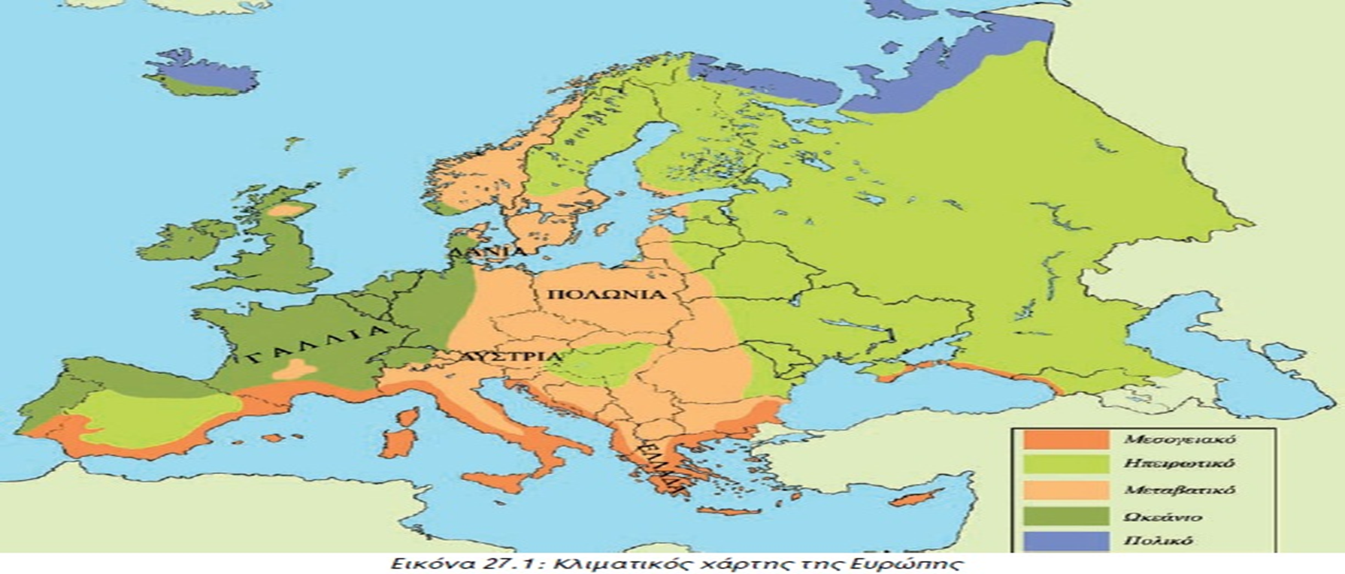
http://photodentro.edu.gr/v/item/ds/8521/2756

Slide 5
Κλιματικές Ζώνες
Με βάση λοιπόν τον κλιματικό χάρτη της Ευρώπης διακρίνουμε 6 κλιματικές ζώνες:
Ζώνη Ωκεάνιου κλίματος με ήπιο χειμώνα και δροσερό καλοκαίρι. Τέτοιο κλίμα παρατηρείται κυρίως στη Δυτική Ευρώπη, όπου επηρεάζεται και από το ρεύμα του κόλπου του Μεξικού
Ζώνη ηπειρωτικού κλίματος με ψυχρούς χειμώνες και ζεστά αλλά με πολλές βροχές καλοκαίρια. Τέτοιο κλίμα παρατηρείται στην Ανατολική και μέρος της Κεντρικής Ευρώπης
Ζώνη μεταβατικού κλίματος με πιο ήπιους χειμώνες από ότι στο ηπειρωτικό και πιο λίγες βροχές σε σχέση με το Ωκεάνιο. Παρατηρείται κυρίως στη βόρεια, κεντρική και νότια Ευρώπη που είναι μακριά από Μεσόγειο και Ατλαντικό Ωκεανό
Ζώνη πολικού κλίματος με χαμηλές θερμοκρασίες σχεδόν όλο το χρόνο και ανήκουν οι περιοχές του βόρειου πολικού κύκλου
Ζώνη μεσογειακού κλίματος με ήπιους και υγρούς χειμώνες και ζεστά και ξηρά καλοκαίρια. Εδώ ανήκει και η Ελλάδα, όπως και ολόκληρο το νότιο τμήμα της Ευρώπης.
Ζώνη ορεινού κλίματος με λίγες βροχές, χαμηλές θερμοκρασίες και σύντομο και ψυχρό καλοκαίρι. Εδώ ανήκουν περιοχές όλων των κλιματικών ζωνών με μεγάλο υψόμετρο.

Slide 6
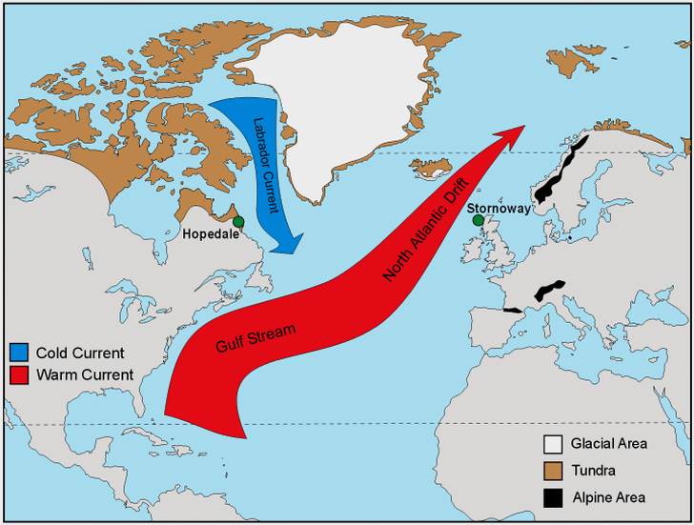

Slide 7
Κλιματικές Ζώνες
Ζώνη μεταβατικού κλίματος
Τη ζώνη αυτή αποτελούν περιοχές που βρίσκονται μακριά από τον Ατλαντικό ωκεανό, την Ασία και τη Σαχάρα. Η ζώνη μεταβατικού κλίματος δεν δέχεται την επίδραση του ωκεανού, δεν επηρεάζεται από τους ξηρούς ανέμους της Ασίας, ούτε δέχεται τους θερμούς ανέμους της Σαχάρας.
Ζώνη ηπειρωτικού κλίματος
Τη ζώνη αυτή επηρεάζουν οι ξηροί άνεμοι της Ασίας, οι οποίοι το χειμώνα είναι ψυχροί και το καλοκαίρι θερμοί. Το καλοκαίρι παρατηρούνται οι περισσότερες βροχοπτώσεις.
Ζώνη πολικού κλίματος
Η ζώνη αυτή αποτελείται από περιοχές που βρέχονται από το Βόρειο Παγωμένο Ωκεανό και είναι παγωμένη τους περισσότερους μήνες του χρόνου.

Slide 8
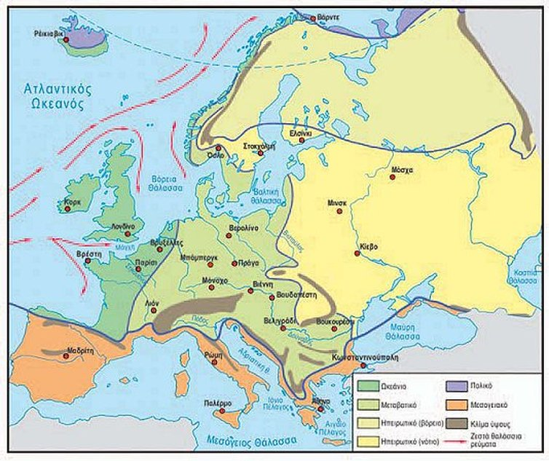

Slide 9
Ζώνη πολικού κλίματος
Η ζώνη αυτή αποτελείται από περιοχές που βρέχονται από το Βόρειο Παγωμένο Ωκεανό και είναι παγωμένη τους περισσότερους μήνες του χρόνου.

Slide 10
Ζώνη μεσογειακού κλίματος
Η ζώνη αυτή βρίσκεται στη Νότια Ευρώπη και επηρεάζεται από τη Μεσόγειο Θάλασσα και την έρημο Σαχάρα. Οι χειμώνες είναι ήπιοι, τα καλοκαίρια θερμά και ξηρά, ενώ βροχοπτώσεις παρατηρούνται κυρίως το χειμώνα και το φθινόπωρο.

Slide 11
Ασχολίες των Ευρωπαίων
Οι κάτοικοι της Ευρώπης ασχολήθηκαν με όλα τα είδη παραγωγής προϊόντων, δηλαδή με:
τη γεωργία
την κτηνοτροφία
την αλιεία
και αργότερα τη βιοτεχνία και τη βιομηχανία.
Αφού δεν είχαν να αντιμετωπίσουν ακραίες κλιματικές συνθήκες (με εξαίρεση τους Λάπωνες), ασχολήθηκαν με:
τα γράμματα
τις τέχνες
και τις επιστήμες
Η τεχνολογία αναπτύχθηκε σε όλους τους τομείς και οδήγησε κυρίως τη Δυτική Ευρώπη στην πρόοδο και τον πλούτο.

Slide 12
Μεγάλα πανεπιστήμια
Πανεπιστήμιο Οξφόρδης

Slide 13
Ευχαριστώ πολύ!!!

